Slide 1
Inwestycje zrealizowane w Gminie Bytów w ramach budżetu obywatelskiego w roku 2020

Slide 2
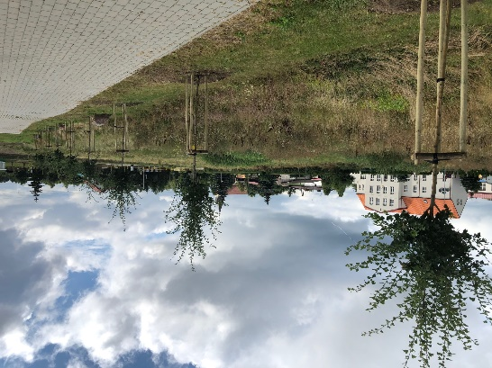
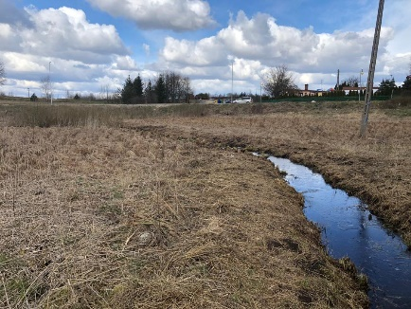
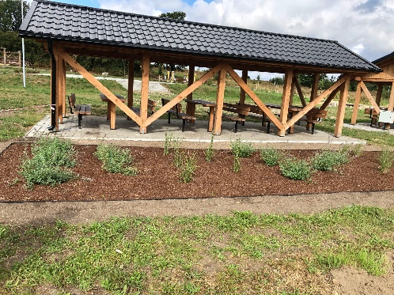
Zagospodarowanie działki 165/3 w Gostkowie na cele rekreacyjne – część II
Efekt realizacji inwestycji:
1. Czyszczenie rowu melioracyjnego.
2. Zagospodarowanie placu zielenią urządzoną, w tym:
- zdjęcie warstwy darni,
- nawiezienie ziemi,
- zagęszczenie warstwy wegetacyjnej,
-wykonanie nawierzchni trawiastej,
-wykonanie nasadzeń wg koncepcji.
Całkowita wartość zadania:
1.190,00 + 44.949,60 =
46.139,60 zł.
Termin realizacji:
09.03.2020r. - 02.09.2020r.
Wykonawca:
HYDROMEL Zakład Usług Melioracyjnych, Bincze.
Stolarnia SOLO Jerzy Lass, Dąbrówka

Slide 3
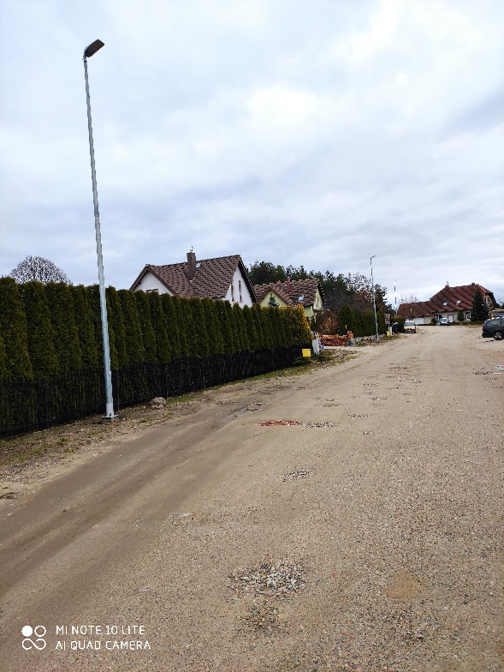
Budowa oświetlenia drogowego w Rzepnicy ul. Liliowa
Efekt realizacji inwestycji:
1. Opracowanie projektu budowlanego.
2. Ul. Liliowa - budowa 7 szt. słupów oświetlenia wraz z oprawą i linią kablową.
Całkowita wartość zadania:
47.642,43 zł.
Termin realizacji:
Listopad 2020 r.
Wykonawca: Zakład Projektowania i Wykonawstwa Elektrycznego EL-ROM Roman Mański w Bytowie,
Instalacje Elektryczne Łukasz Markiewicz w Bytowie.

Slide 4
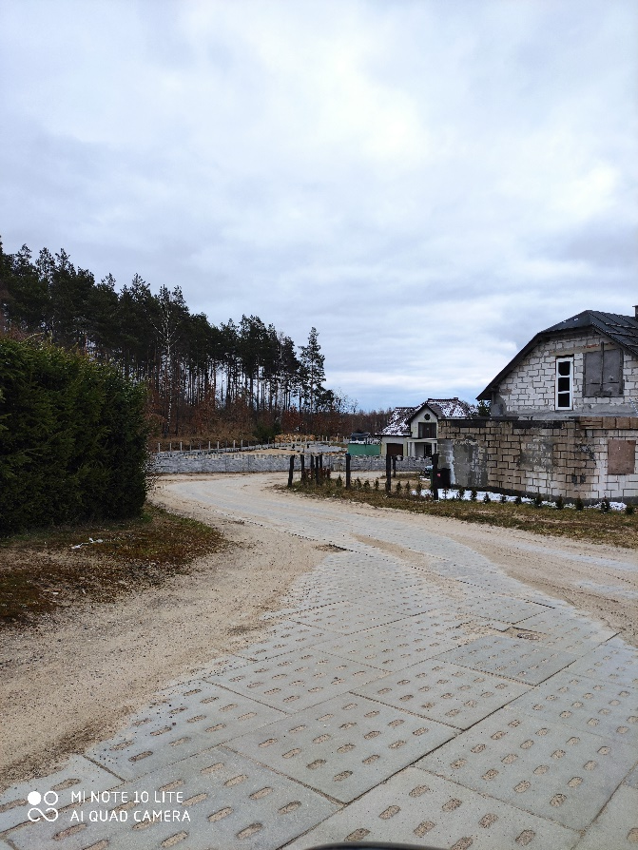
Budowa odcinka drogi w Mądrzechowie ul. Jaworowa
Efekt realizacji inwestycji:
Zakup i ułożenie 713 szt. betonowych płyt Jumbo na odcinku drogi gminnej ul. Jaworowej w Mądrzechowie.
Całkowita wartość zadania:
49.988,43 zł.
Termin realizacji:
Lipiec 2020 r.
Wykonawca: Przedsiębiorstwo Robót Specjalistycznych REWERS Agnieszka i Wojciech Formela, Bożepole Wielkie

Slide 5
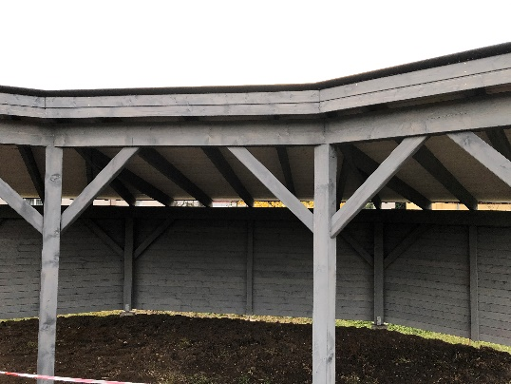
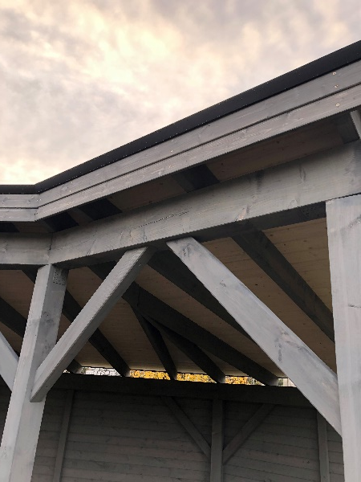
Nawodnienie boiska, budowa wiaty i spowalniacza oraz doposażenie placu zabaw w Bytowie osiedle Jeziorki
Efekt realizacji inwestycji:
Wykonanie robót polegających na wykonaniu nawodnienia boiska sportowego, budowie wiaty rekreacyjnej dla organizacji spotkań mieszkańców, montaż spowalniacza ulicznego, doposażenie placu zabaw.
Zadanie obejmuje wykonanie:
1.Budowa przyłącza wodociągowego do boiska sportowego przy ul. Twardowskiego.
2. Nawodnienie boiska sportowego.
3. Budowa wiaty rekreacyjnej przy ul. M. Dąbrowskiej.
4. Montaż spowalniacza na ul. M.Dąbrowskiej.
5. Doposażenie placu zabaw – belka do ćwiczenia równowagi i mini karuzela.
Całkowita wartość zadania:
45.579,99 zł.
Termin realizacji:
26.03.2020r. – 10.12.2020r.
Wykonawca:
Wodociągi Miejskie Spółka z o.o. w Bytowie.
Automatyczne Systemy Nawadniające Juliusz Kotlicki, Bytów.
Usługi Ogólnobudowlane Mariusz Kleina, Rolity.
Produkcja i Eksploatacja Kruszywa FORMELA, Linia.
AVIS S.C. Ekologiczne Place Zabaw, Lublin.

Slide 6
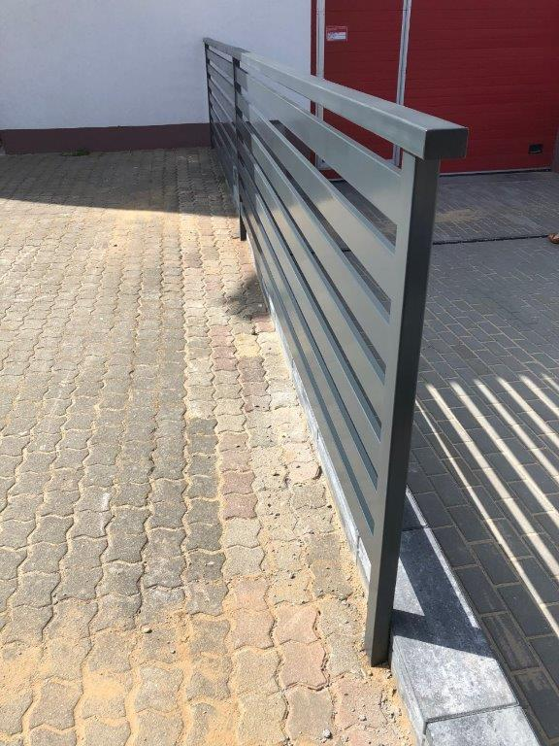
Zagospodarowanie terenu wokół remizy OSP i stawu p-poż. w Pomysku Wielkim
Efekt realizacji inwestycji:
1.Wykonanie ogrodzenia stawu przeciwpożarowego.
2.Przebudowa wjazdu do remizy OSP.
3.Wykonanie i montaż masztów flagowych.
4.Zasiew trawy.
Całkowita wartość zadania:
49.989,00 zł.
Termin realizacji:
07.04.2020r. – 15.05.2020r.
Wykonawca:
PHU Jacek Łangowski, Pomysk Wielki.

Slide 7
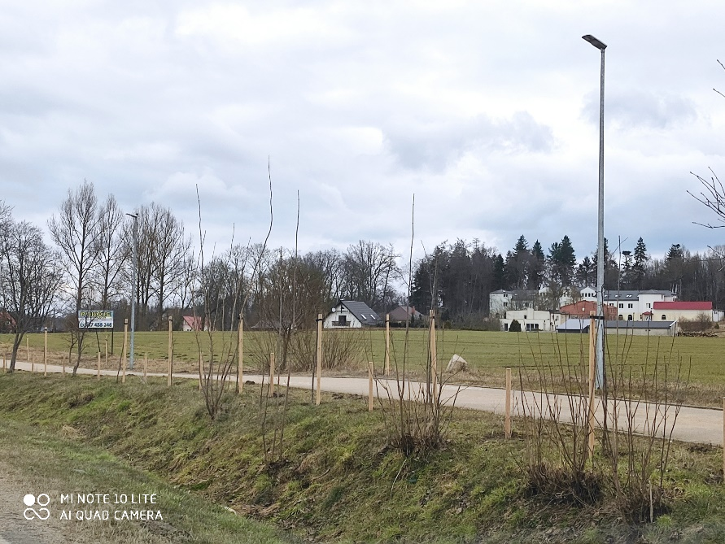
Budowa oświetlenia drogowego w Dąbiu i Świątkowie
Efekt realizacji inwestycji:
1.Opracowanie projektu budowlanego.
2. Budowa 2 szt. słupów oświetlenia wraz z oprawą i linią kablową w pasie drogi nr 38/5 w miejscowości Świątkowo.
3. Zakup i montaż 4 szt. słupów oświetleniowych przy ciągu pieszo – rowerowym w Dąbiu.
Całkowita wartość zadania:
27.460,96 zł.
Termin realizacji:
Wrzesień 2020 r.
Wykonawca: Zakład Projektowania i Wykonawstwa Elektrycznego EL-ROM Roman Mański w Bytowie.
Instalacje Elektryczne Łukasz Markiewicz w Bytowie

Slide 8
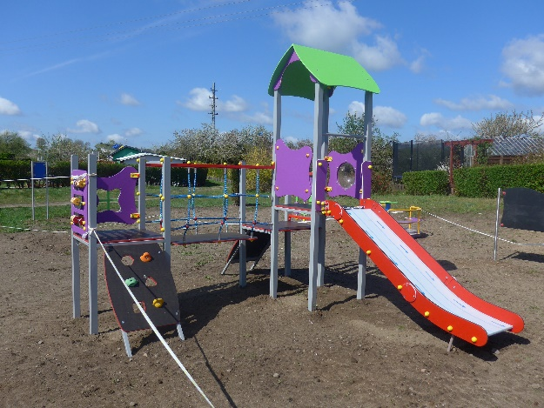
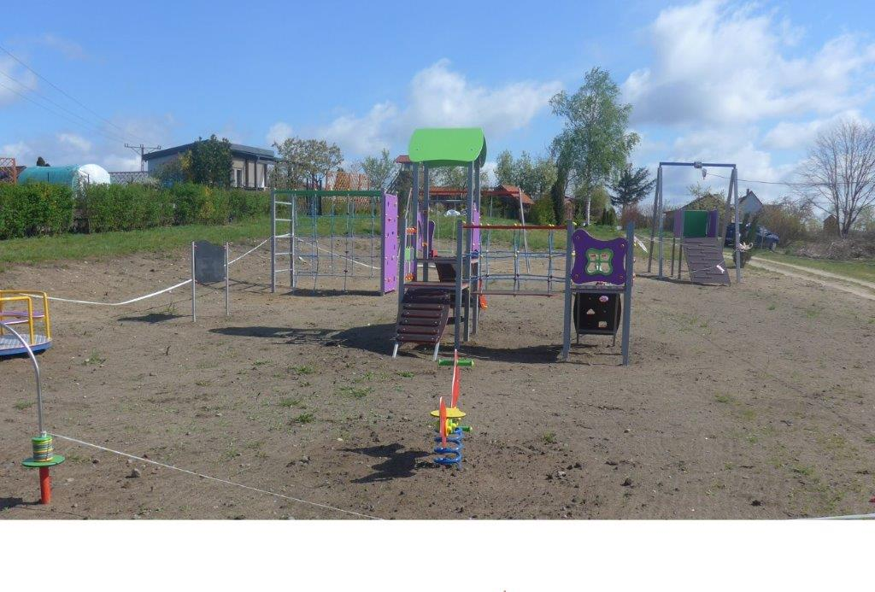
Budowa placu zabaw dla dzieci w Bytowie przy ul. Gryfa Pomorskiego (Rodzinne Ogrody Działkowe)
Efekt realizacji inwestycji:
1.Dostawa i montaż urządzeń zabawowych:
- huśtawka podwójna,
- karuzela tarczowa,
- czworobok linowy,
- zjazd linowy,
- zestaw zabawowy nr 3.
2. Zakup i dostawa 3 ławek stalowych bez oparcia.
Całkowita wartość zadania:
46.783,44 zł.
Termin realizacji:
04.03.2020r. – 21.05.2020r.
Wykonawca:
AVIS S.C. Ekologiczne Place Zabaw, Lublin,
KOSZ-BET Sebastian Borkows Bydgoszcz.
.

Slide 9
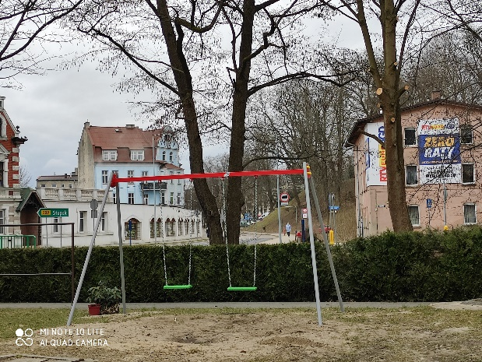
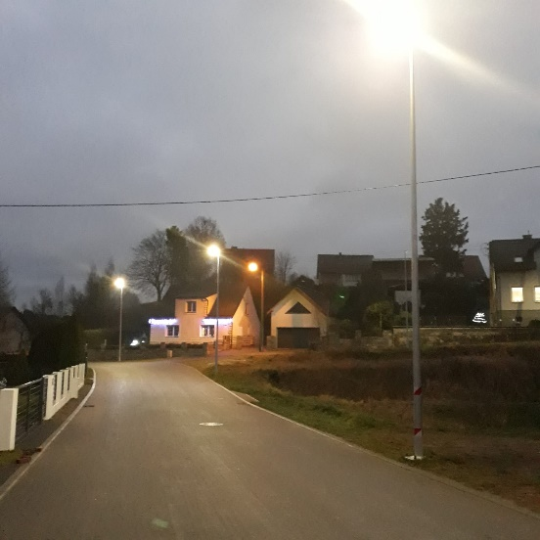
Doświetlenie ul. Polnej i doposażenie placu zabaw ul. Nad Borują w Bytowie
Efekt realizacji inwestycji:
1. Budowa słupów oświetlenia wraz z oprawą szt. 12 w pasie drogi ul. Polnej w Bytowie.
2. Zakup huśtawki podwójnej metalowej oraz wykonanie pawilonu ogrodowego wraz z montażem ul. Nad Borują w Bytowie.
Całkowita wartość zadania:
29.941,44 zł. + 6.888,00 = 36.829,44 zł.
Termin realizacji:
07.03.2019r. – w realizacji.
Wykonawca: Instalacje Elektryczne Łukasz Markiewicz w Bytowie.
AVIS Ekologiczne Place Zabaw w Lublinie.
Zakład Ślusarski Zbigniew Masternak w Bytowie.

Slide 10
Dziękujemy

